Slide 1
Conocimientos adicionales
Clase 03 - 10/10/18

Slide 2
Elementos de bloque
Un elemento en bloque ocupa todo el espacio de su elemento padre (contenedor), creando así un "bloque".
Los elementos de bloque comienzan en una nueva línea, y pueden contener elementos de línea. Normalmente van en el body.

Slide 3
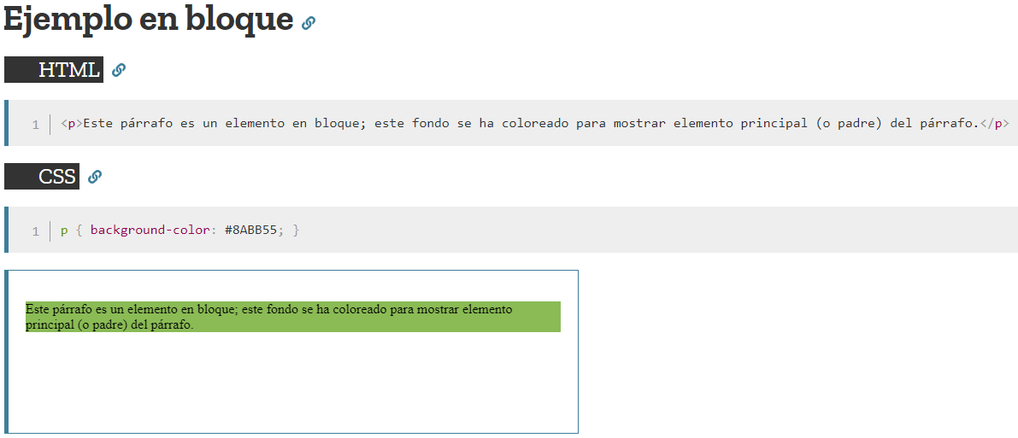

Slide 4
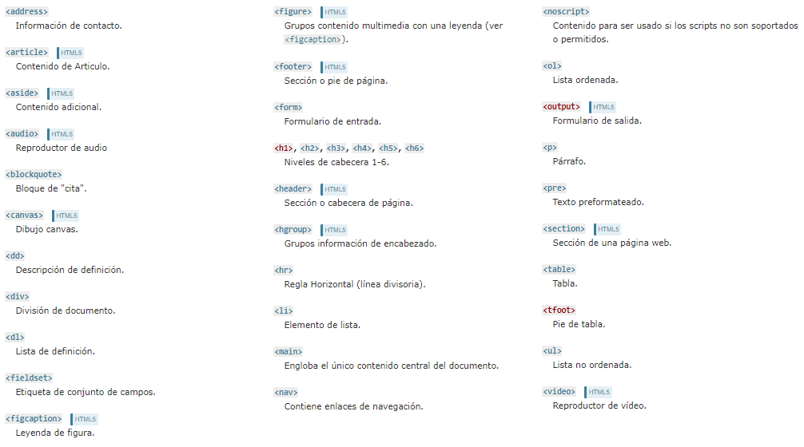

Slide 5
Elementos de línea
Un elemento en línea ocupa sólo el espacio delimitado por las etiquetas que define.
De forma predeterminada, los elementos en línea no comienzan en una nueva línea.
Pueden contener únicamente los datos y otros elementos en línea.

Slide 6
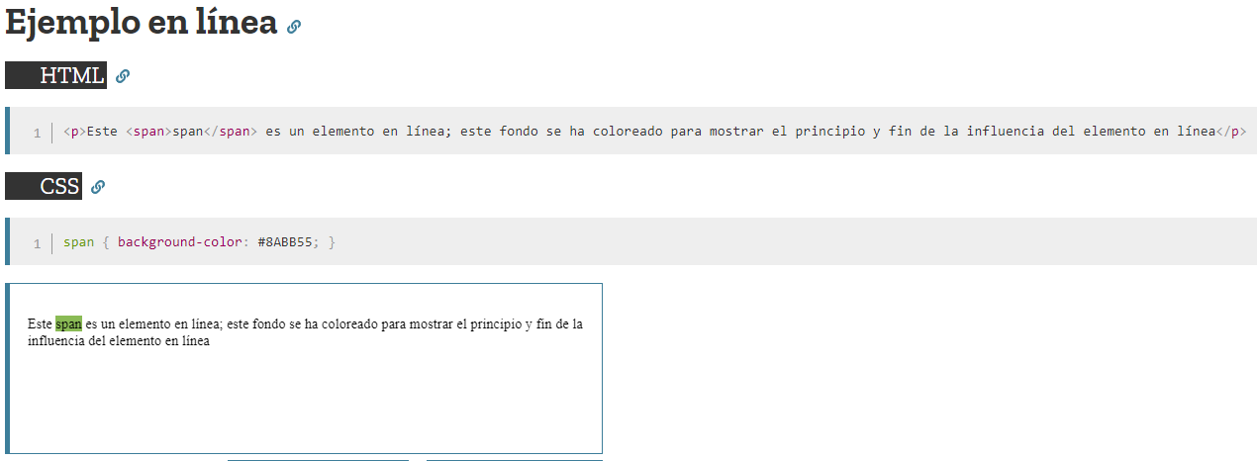

Slide 7
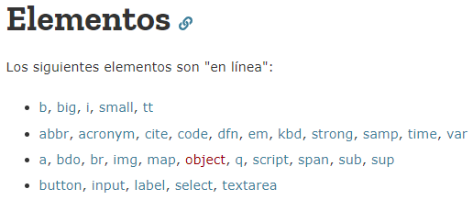

Slide 8
SELECTORES AVANZADOS
Clase 03 - 10/10/18

Slide 9
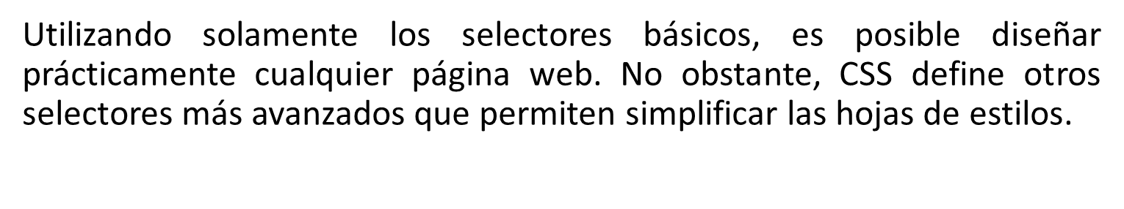
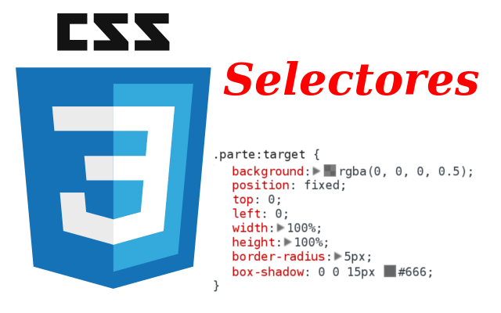

Slide 10
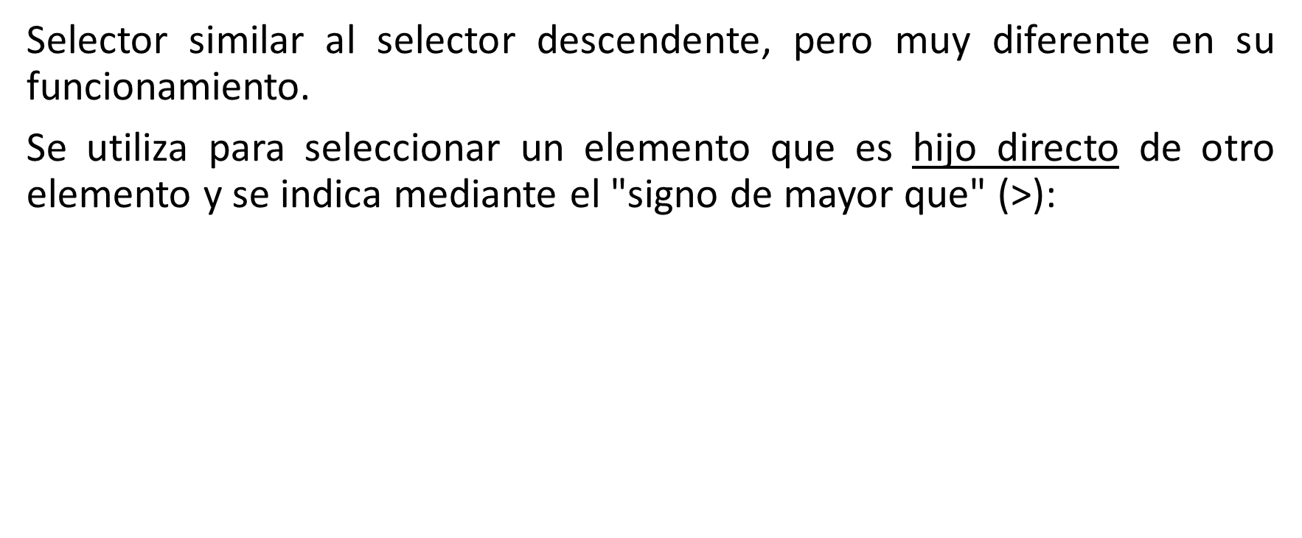
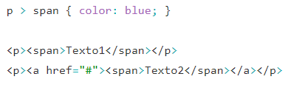
Selectores hijos

Slide 11
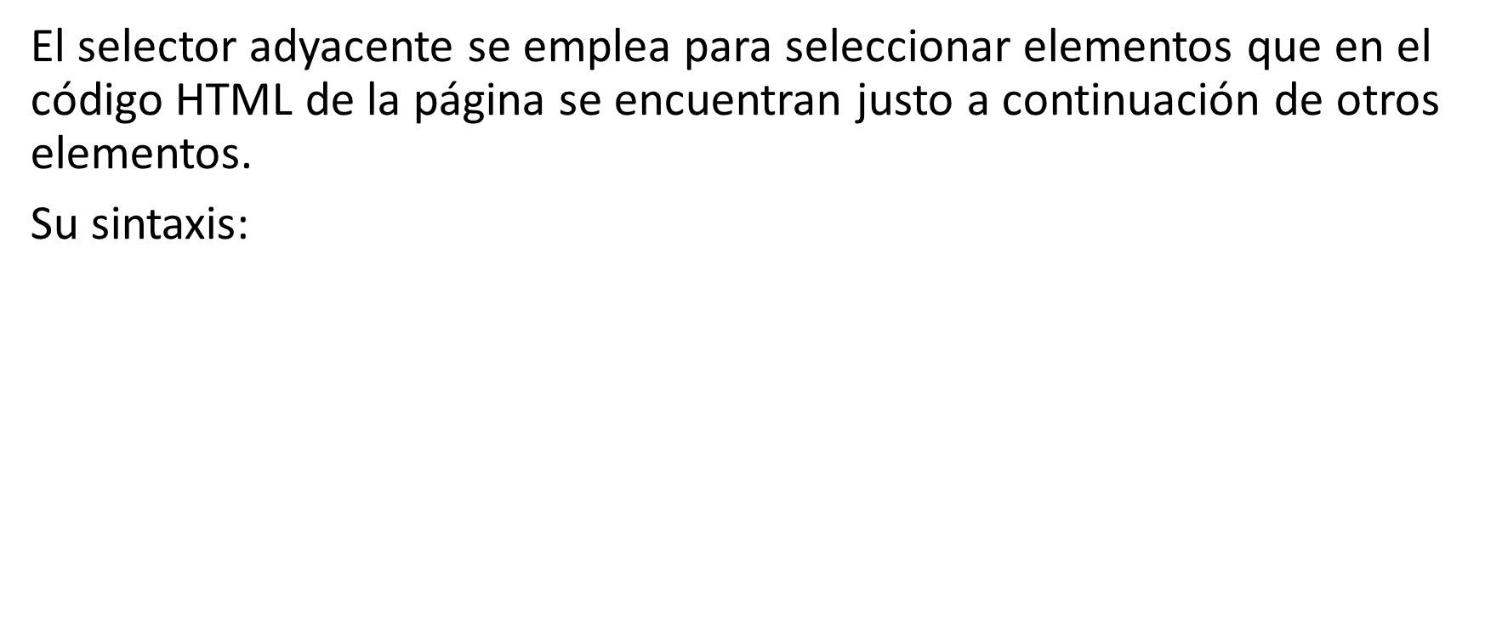

Selector adyacente

Slide 12
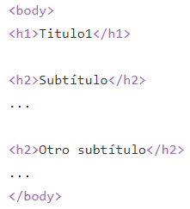


Slide 13
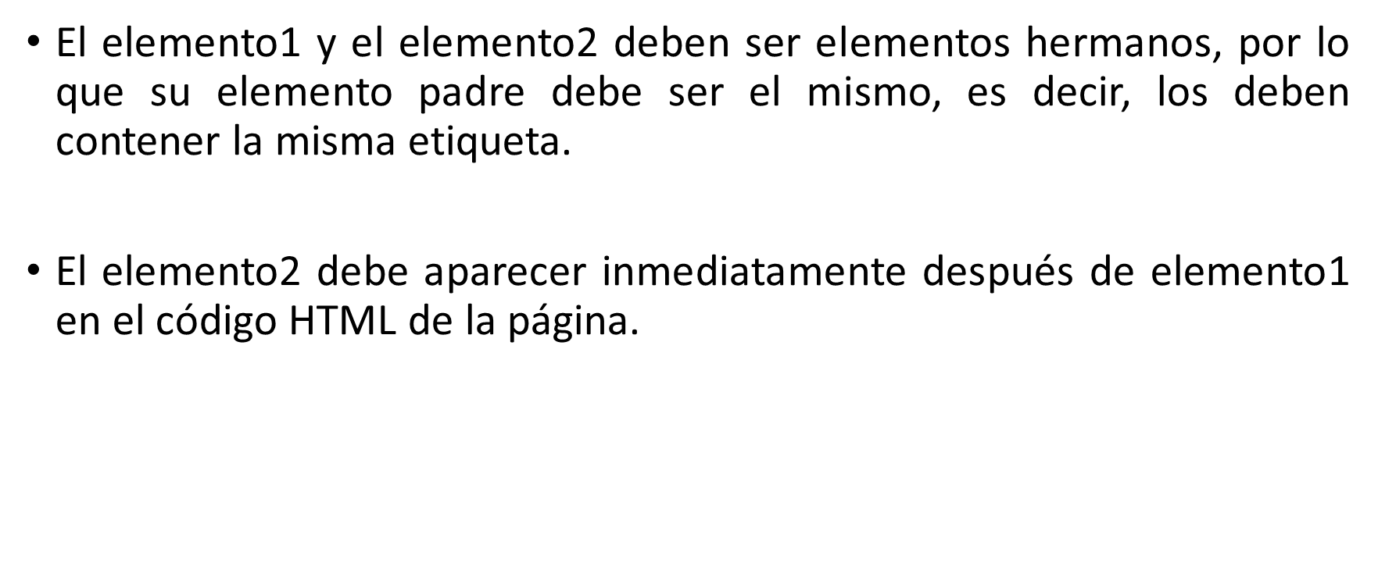
Algunas condiciones:

Slide 14
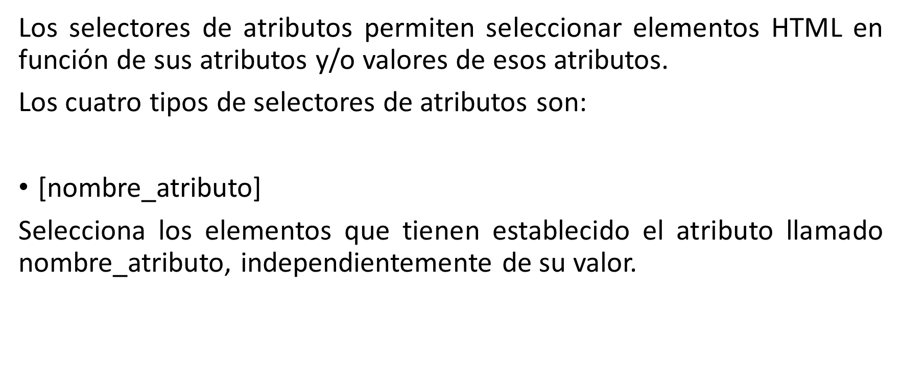
Selectores de atributos

Slide 15
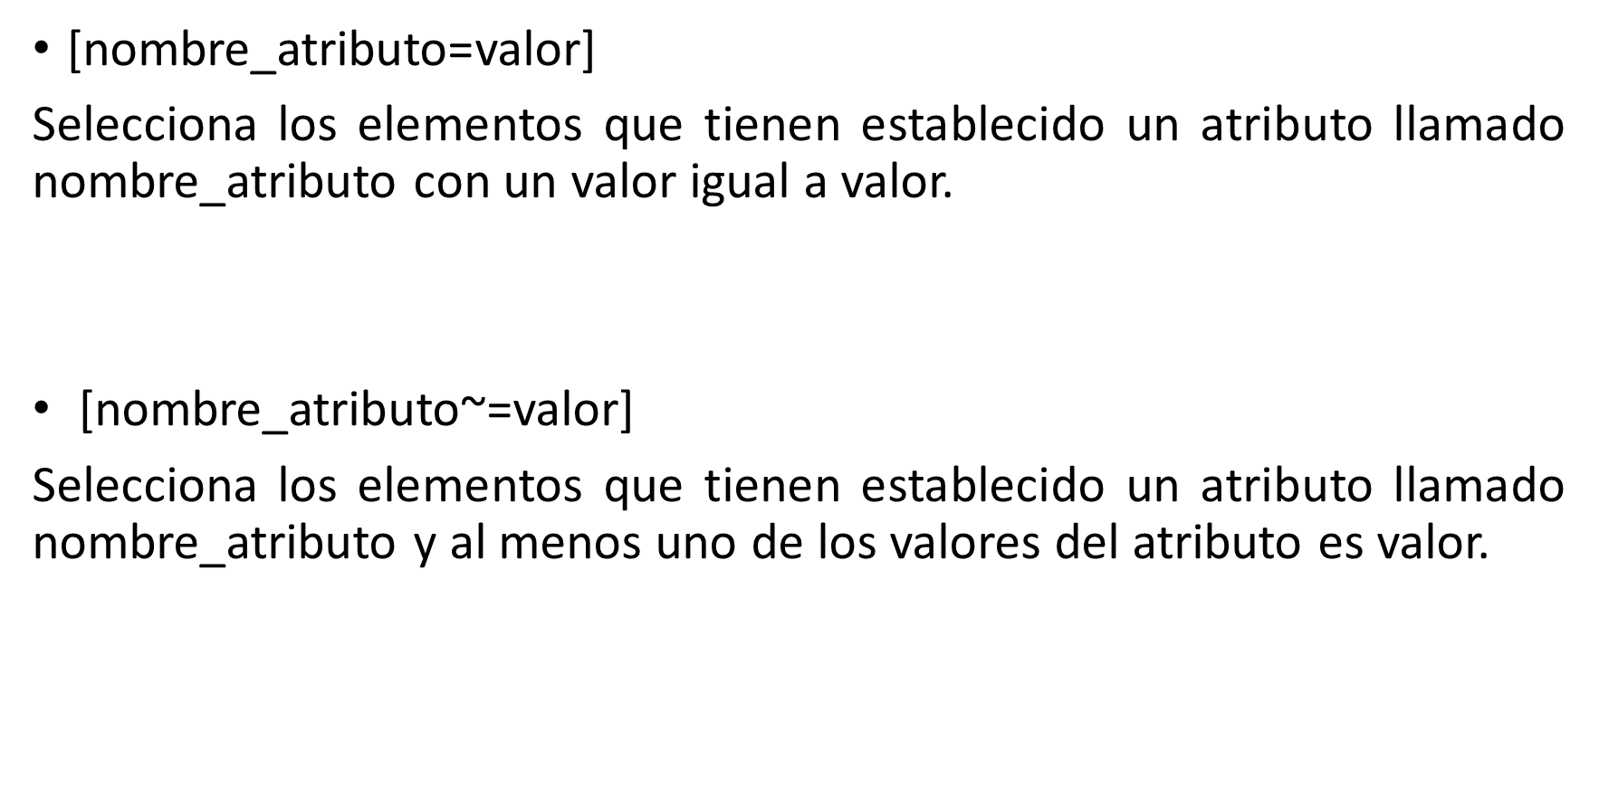

Slide 16
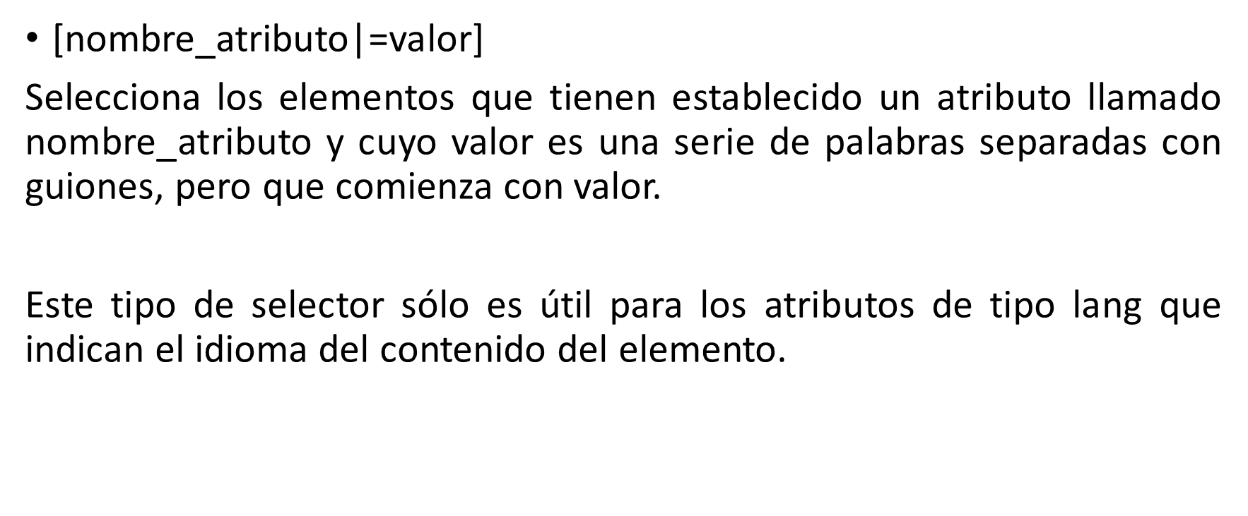


Slide 17
FORMS
Clase 03 - 10/10/18

Slide 18
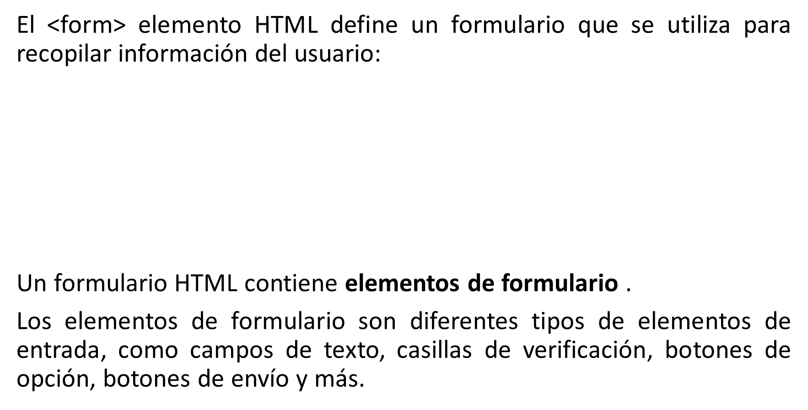
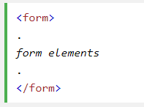

Slide 19
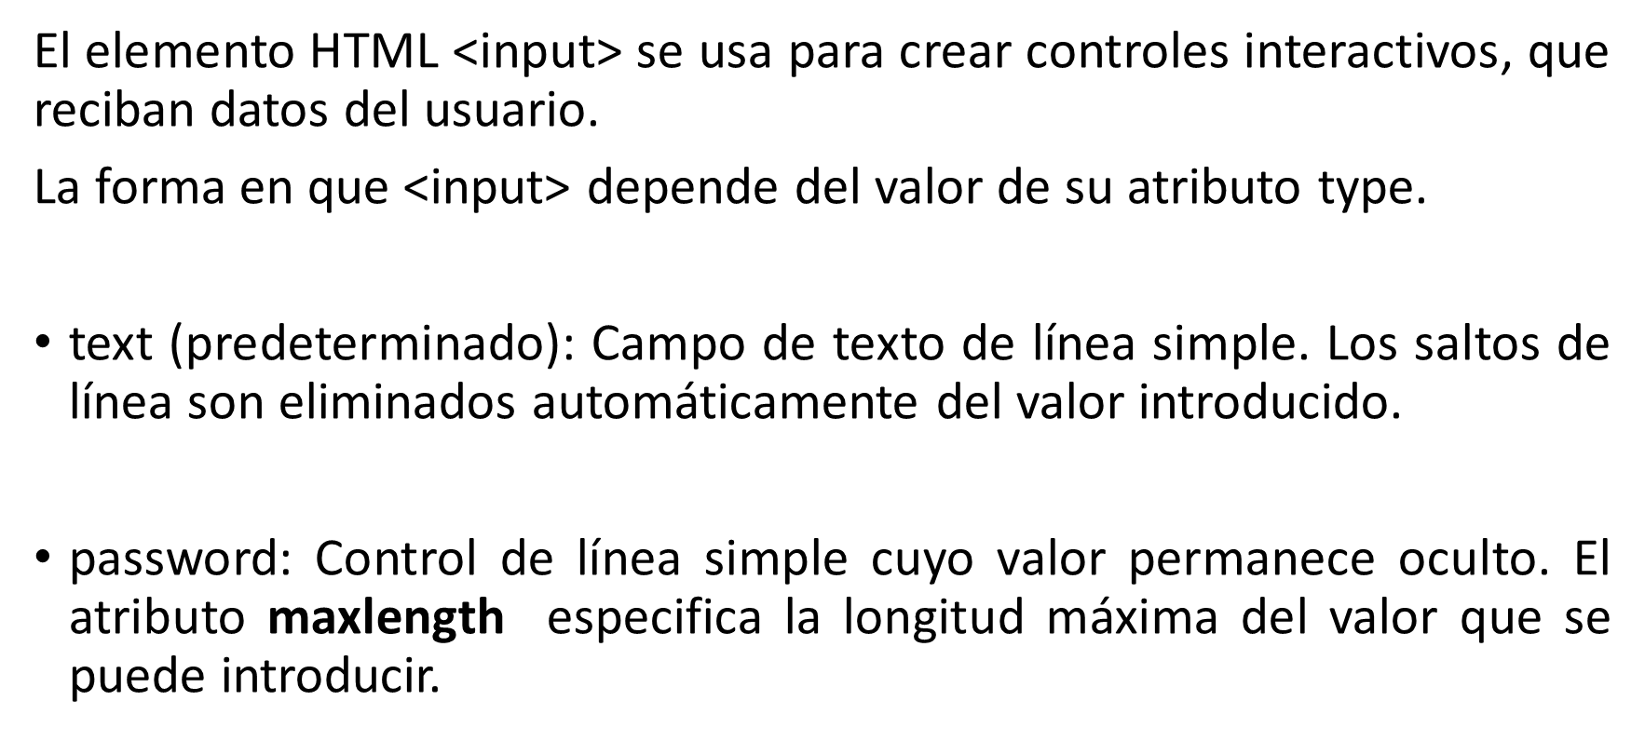
ELEMENTO <input>

Slide 20
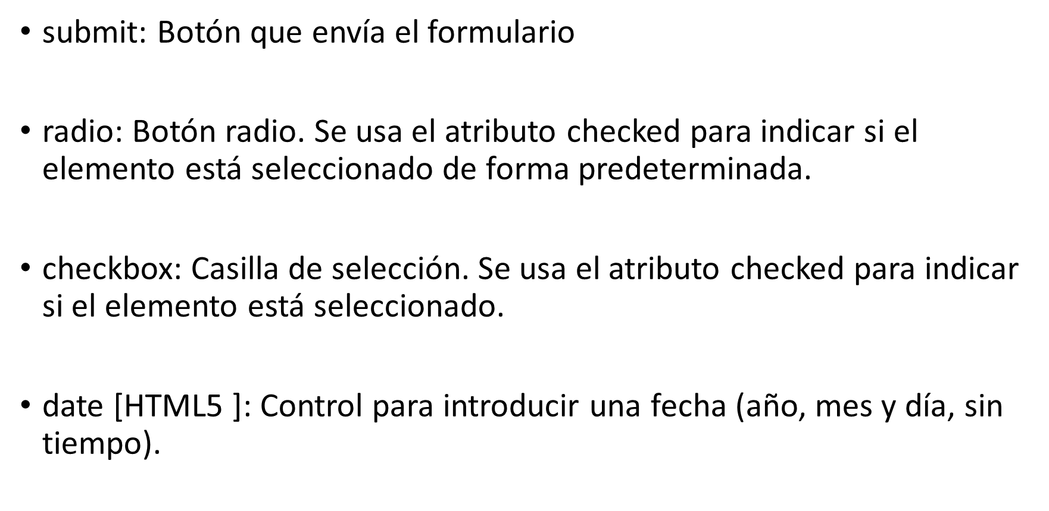

Slide 21
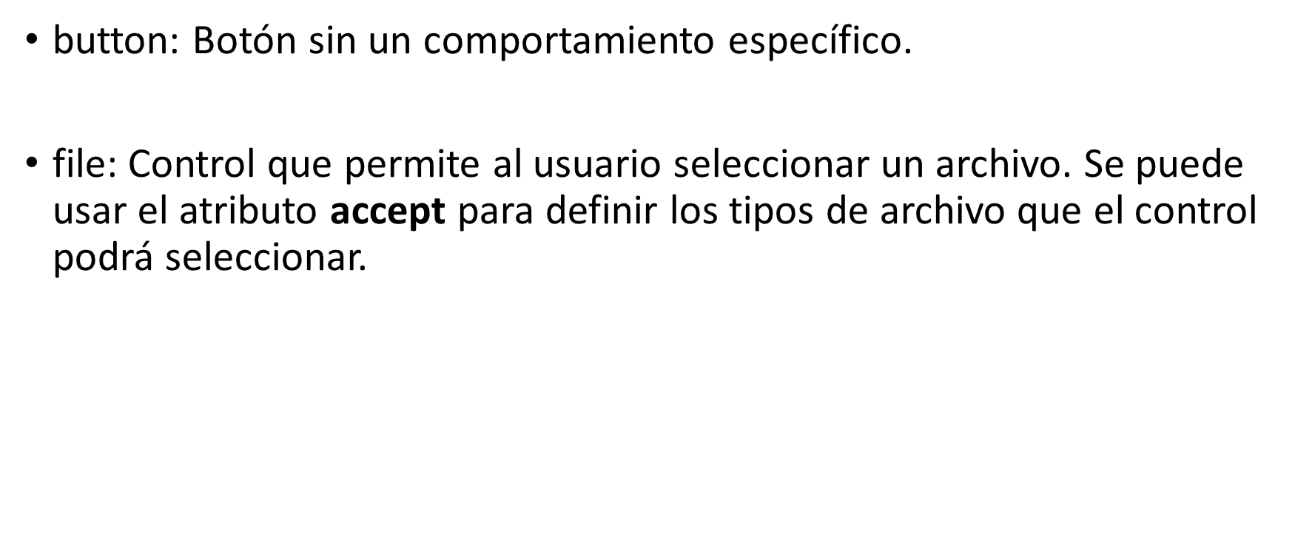
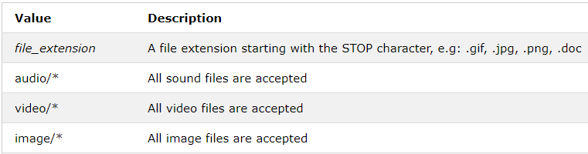
Para ver mas :
https://developer.mozilla.org/es/docs/Web/HTML/Elemento/input

